Slide 1
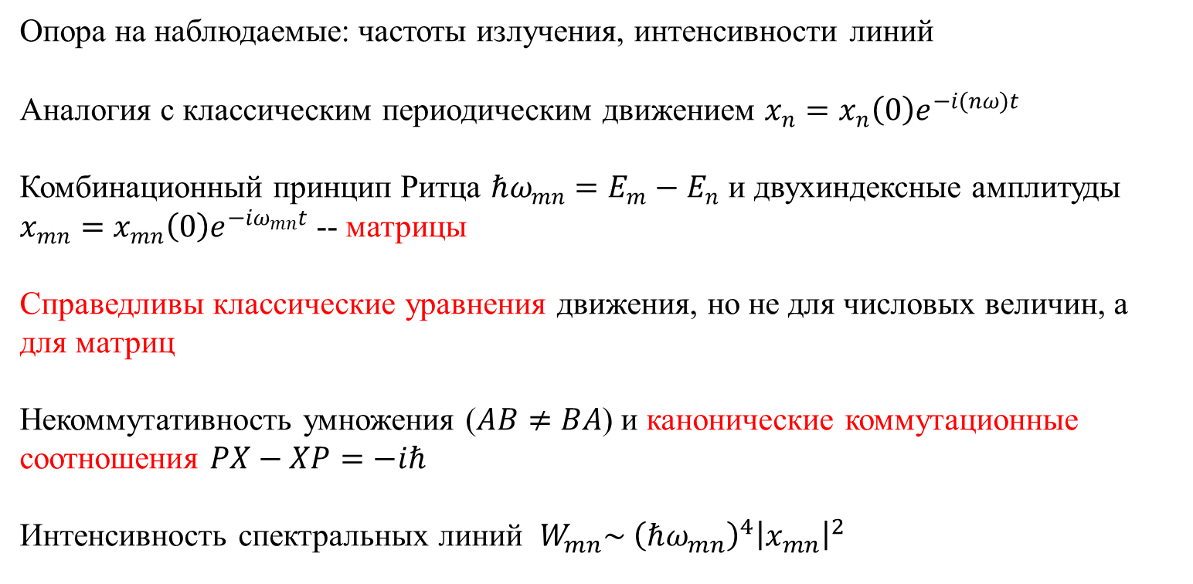
ЭЛЕМЕНТЫ КВАНТОВОЙ МЕХАНИКИ
Матричная механика (Гейзенберг, Борн, Йордан, 1925)
Опора на наблюдаемые: частоты излучения, интенсивности линий
Аналогия с классическим периодическим движением $x_{n}=x_{n}\left(0\right)e^{−i(nω)t}$
Комбинационный принцип Ритца $ℏω_{mn}=E_{m}−E_{n}$ и двухиндексные амплитуды $x_{mn}=x_{mn}\left(0\right)e^{−iω_{mn}t}$ -- матрицы
Справедливы классические уравнения движения, но не для числовых величин, а для матриц
Некоммутативность умножения ($AB≠BA$) и канонические коммутационные соотношения $PX−XP=−iℏ$
Интенсивность спектральных линий $W_{mn}\sim {\left(ℏω_{mn}\right)}^{4}{\left|x_{mn}\right|}^{2}$

Slide 2
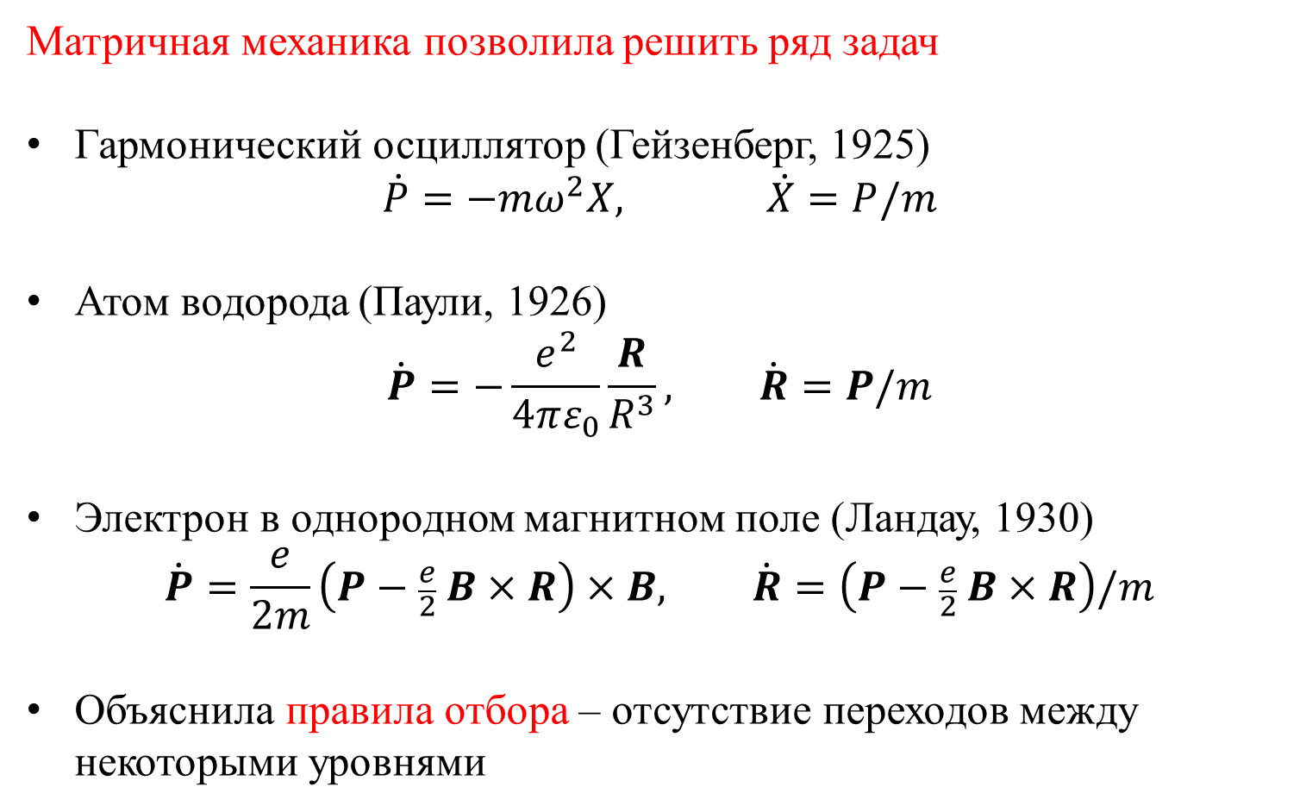
Матричная механика позволила решить ряд задач
Гармонический осциллятор (Гейзенберг, 1925)
$$\dot{P}={−mω}^{2}X, \dot{X}=P/m$$
Атом водорода (Паули, 1926)
$$\dot{P}=−\frac{e^{2}}{4πε_{0}}\frac{R}{R^{3}}, \dot{R}=P/m$$
Электрон в однородном магнитном поле (Ландау, 1930)
$$\dot{P}=\frac{e}{2m}\left(P−\frac{e}{2} B×R\right)×B, \dot{R}=\left(P−\frac{e}{2} B×R\right)/m$$
Объяснила правила отбора – отсутствие переходов между некоторыми уровнями

Slide 3
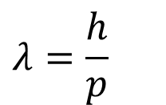
Волновые свойства частиц вещества. Формула де Бройля. Волны де Бройля
Гипотеза об универсальности корпускулярно-волнового дуализма (де Бройль, 1924): не только фотоны, но и электроны и любые другие частицы материи наряду с корпускулярными обладают также волновыми свойствами
$$λ=\frac{h}{p}$$
формула де Бройля
Условие квантовая Бора переписывается как условие кратного числа волн де Бройля на траектории: $mvr=nℏ→2πr=nλ$

Slide 4
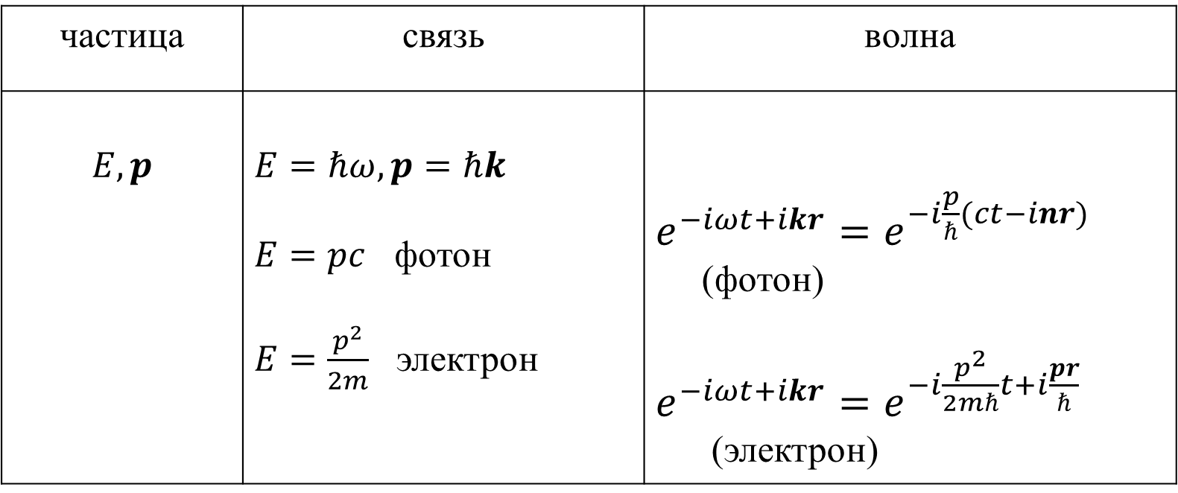
Связь корпускулярных и волновых свойств
частица | связь | волна
$$E, p$$ | $E=ℏω, p=ℏk$ $E=pc$ фотон $E=\frac{p^{2}}{2m}$ электрон | $e^{−iωt+ikr}=e^{−i\frac{p}{ℏ}(ct−inr)}$ (фотон) $e^{−iωt+ikr}=e^{−i\frac{p^{2}}{2mℏ}t+i\frac{pr}{ℏ}}$ (электрон)

Slide 5
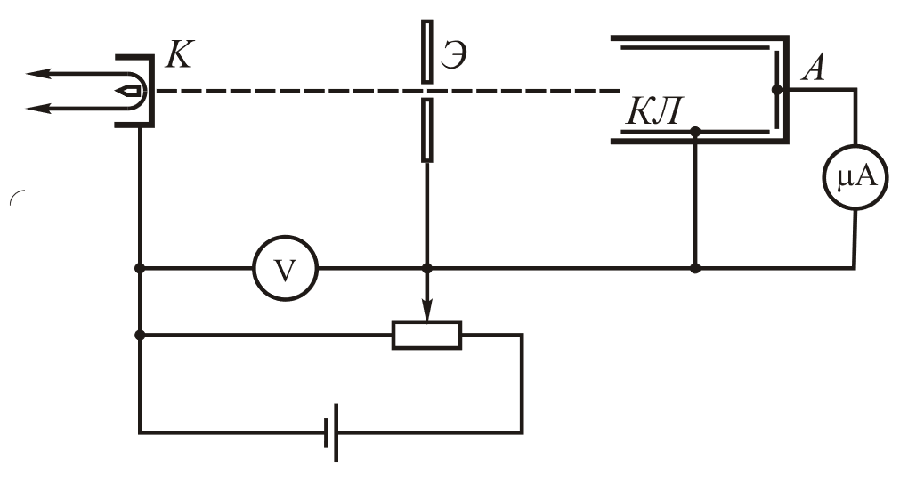
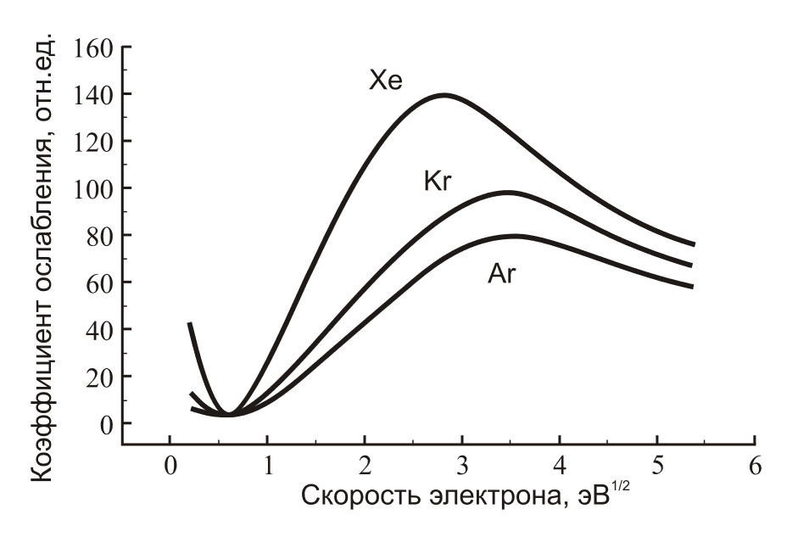
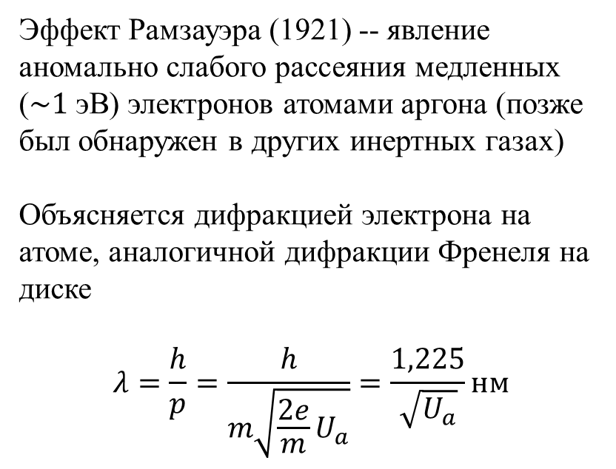
ЭКСПЕРИМЕНТАЛЬНОЕ ПОДТВЕРЖДЕНИЕ ВОЛНОВЫХ СВОЙСТВ ЧАСТИЦ ВЕЩЕСТВА
Эффект Рамзауэра (1921) -- явление аномально слабого рассеяния медленных ($\sim 1$ эВ) электронов атомами аргона (позже был обнаружен в других инертных газах)
Объясняется дифракцией электрона на атоме, аналогичной дифракции Френеля на диске
$$λ=\frac{h}{p}=\frac{h}{m\sqrt{\frac{2e}{m}U_{a}}}=\frac{1,225}{\sqrt{U_{a}}}\text{нм}$$

Slide 6
Опыты Дэвиссона и Джермера (1927)
J
Ni
Дифракция электронов, аналогичная дифракции рентгеновских лучей
ЭП

Slide 7
Опыты Томсона (1927)
Золотая фольга
Дифракция электронов
Электронный пучок
Опыты Бибермана, Сушкина, Фабриканта (1948)
Дифракция одиночных электронов (аналог опыта Боте с одиночными фотонами)

Slide 8
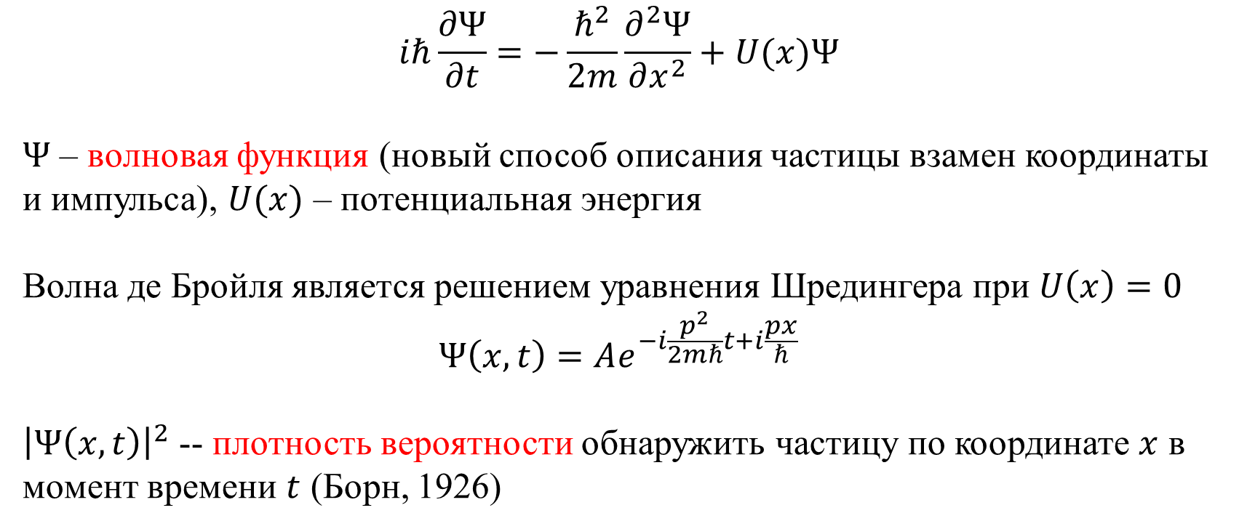
Уравнение Шредингера (1926). Волновая механика
$$iℏ\frac{∂Ψ}{∂t}=−\frac{ℏ^{2}}{2m}\frac{∂^{2}Ψ}{∂x^{2}}+U(x)Ψ$$
$Ψ$ – волновая функция (новый способ описания частицы взамен координаты и импульса), $U(x)$ – потенциальная энергия
Волна де Бройля является решением уравнения Шредингера при $U\left(x\right)=0$
$$Ψ\left(x,t\right)=Ae^{−i\frac{p^{2}}{2mℏ}t+i\frac{px}{ℏ}}$$
${\left|Ψ\left(x,t\right)\right|}^{2}$ -- плотность вероятности обнаружить частицу по координате $x$ в момент времени $t$ (Борн, 1926)

Slide 9
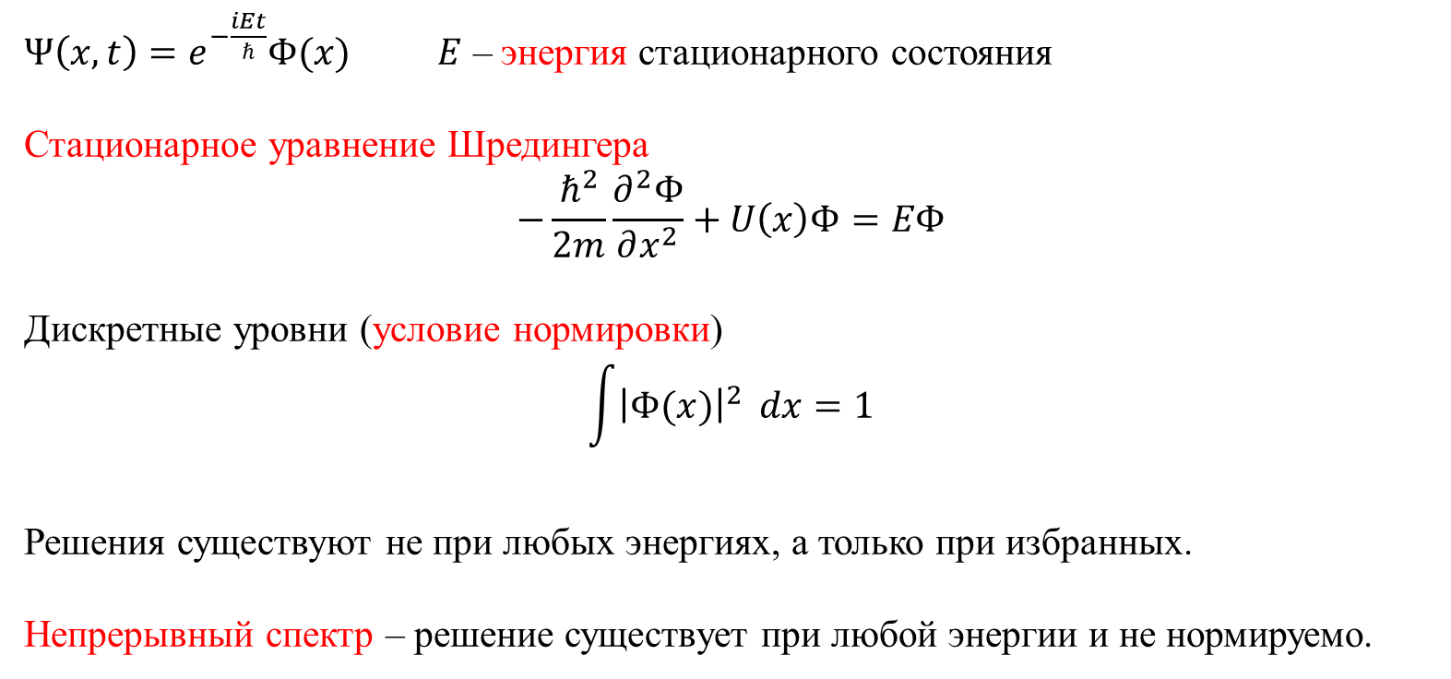
Стационарные состояния
$Ψ\left(x,t\right)=e^{−\frac{iEt}{ℏ}}Φ(x)$ $E$ – энергия стационарного состояния
Стационарное уравнение Шредингера
$$−\frac{ℏ^{2}}{2m}\frac{∂^{2}Φ}{∂x^{2}}+U\left(x\right)Φ=EΦ$$
Дискретные уровни (условие нормировки)
$$\int{{\left|Φ(x)\right|}^{2}} dx=1$$
Решения существуют не при любых энергиях, а только при избранных.
Непрерывный спектр – решение существует при любой энергии и не нормируемо.

Slide 10
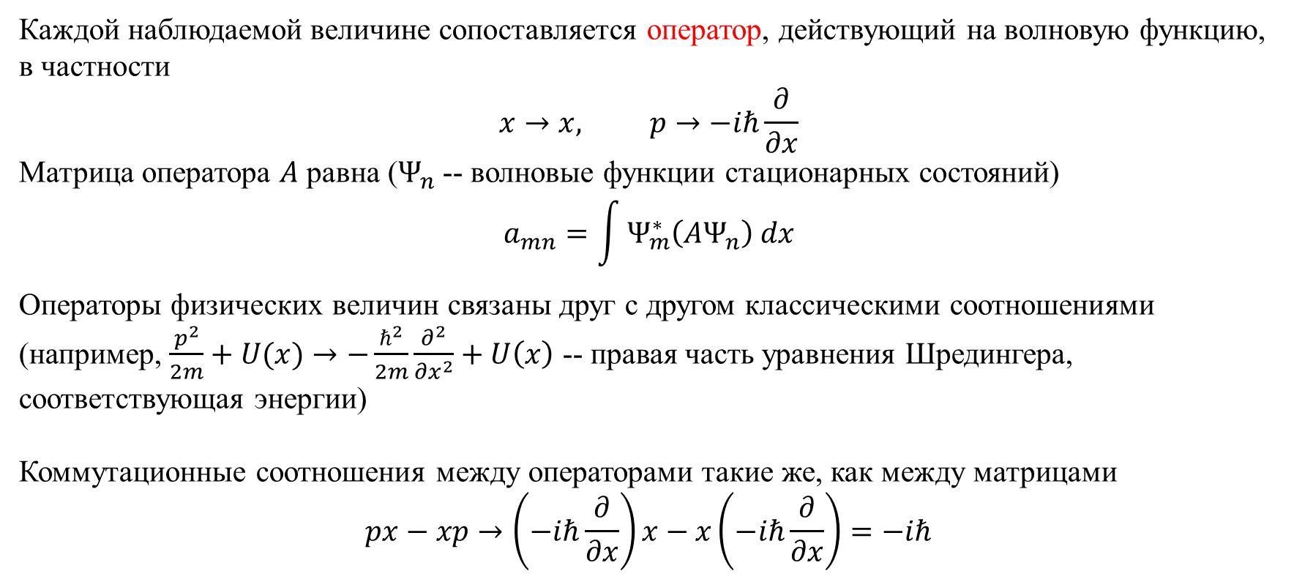
Эквивалентность матричной и волновой механики (Шредингер, 1926)
Каждой наблюдаемой величине сопоставляется оператор, действующий на волновую функцию, в частности
$$x→x, p→−iℏ\frac{∂}{∂x}$$
Матрица оператора $A$ равна ($Ψ_{n}$ -- волновые функции стационарных состояний)
$$a_{mn}=\int{Ψ_{m}^{∗}\left(AΨ_{n}\right) dx}$$
Операторы физических величин связаны друг с другом классическими соотношениями (например, $\frac{p^{2}}{2m}+U(x)→−\frac{ℏ^{2}}{2m}\frac{∂^{2}}{∂x^{2}}+U\left(x\right)$ -- правая часть уравнения Шредингера, соответствующая энергии)
Коммутационные соотношения между операторами такие же, как между матрицами
$$px−xp→\left(−iℏ\frac{∂}{∂x}\right)x−x\left(−iℏ\frac{∂}{∂x}\right)=−iℏ$$

Slide 11
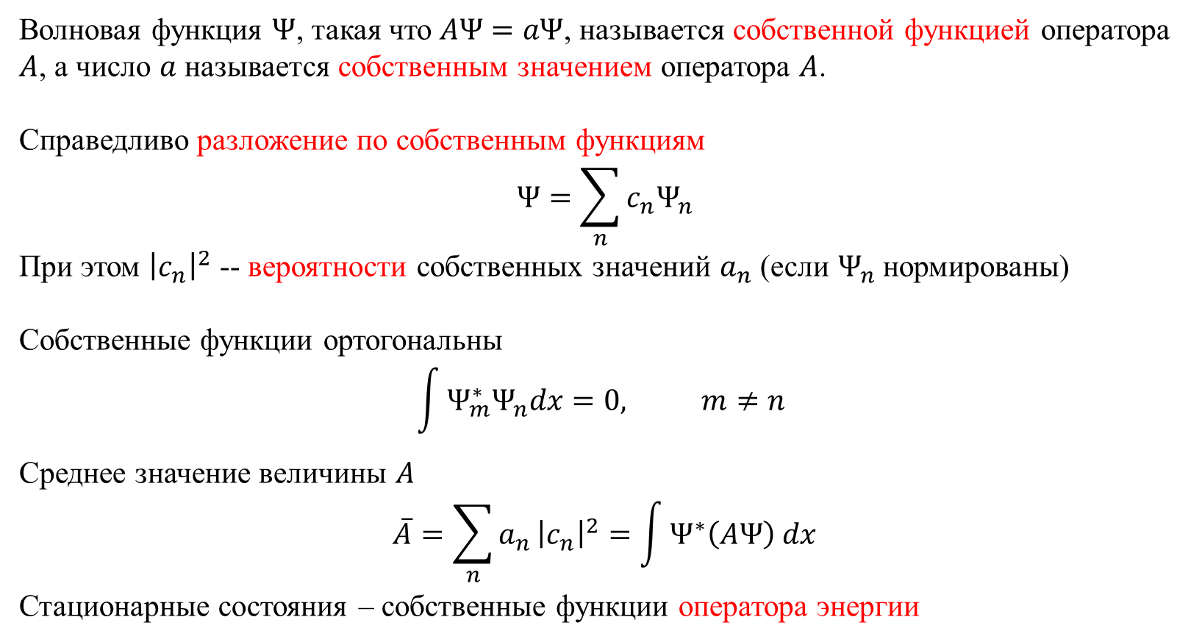
Собственные значения и собственные функции
Волновая функция $Ψ$, такая что $AΨ=aΨ$, называется собственной функцией оператора $A$, а число $a$ называется собственным значением оператора $A$.
Справедливо разложение по собственным функциям
$$Ψ=\sum_{n}{c_{n}Ψ_{n}}$$
При этом ${\left|c_{n}\right|}^{2}$ -- вероятности собственных значений $a_{n}$ (если $Ψ_{n}$ нормированы)
Собственные функции ортогональны
$$\int{Ψ_{m}^{∗}Ψ_{n}dx}=0, m≠n$$
Среднее значение величины $A$
$$\overline{A}=\sum_{n}{a_{n}}{\left|c_{n}\right|}^{2}=\int{Ψ^{∗}\left(AΨ\right) dx}$$
Стационарные состояния – собственные функции оператора энергии

Slide 12
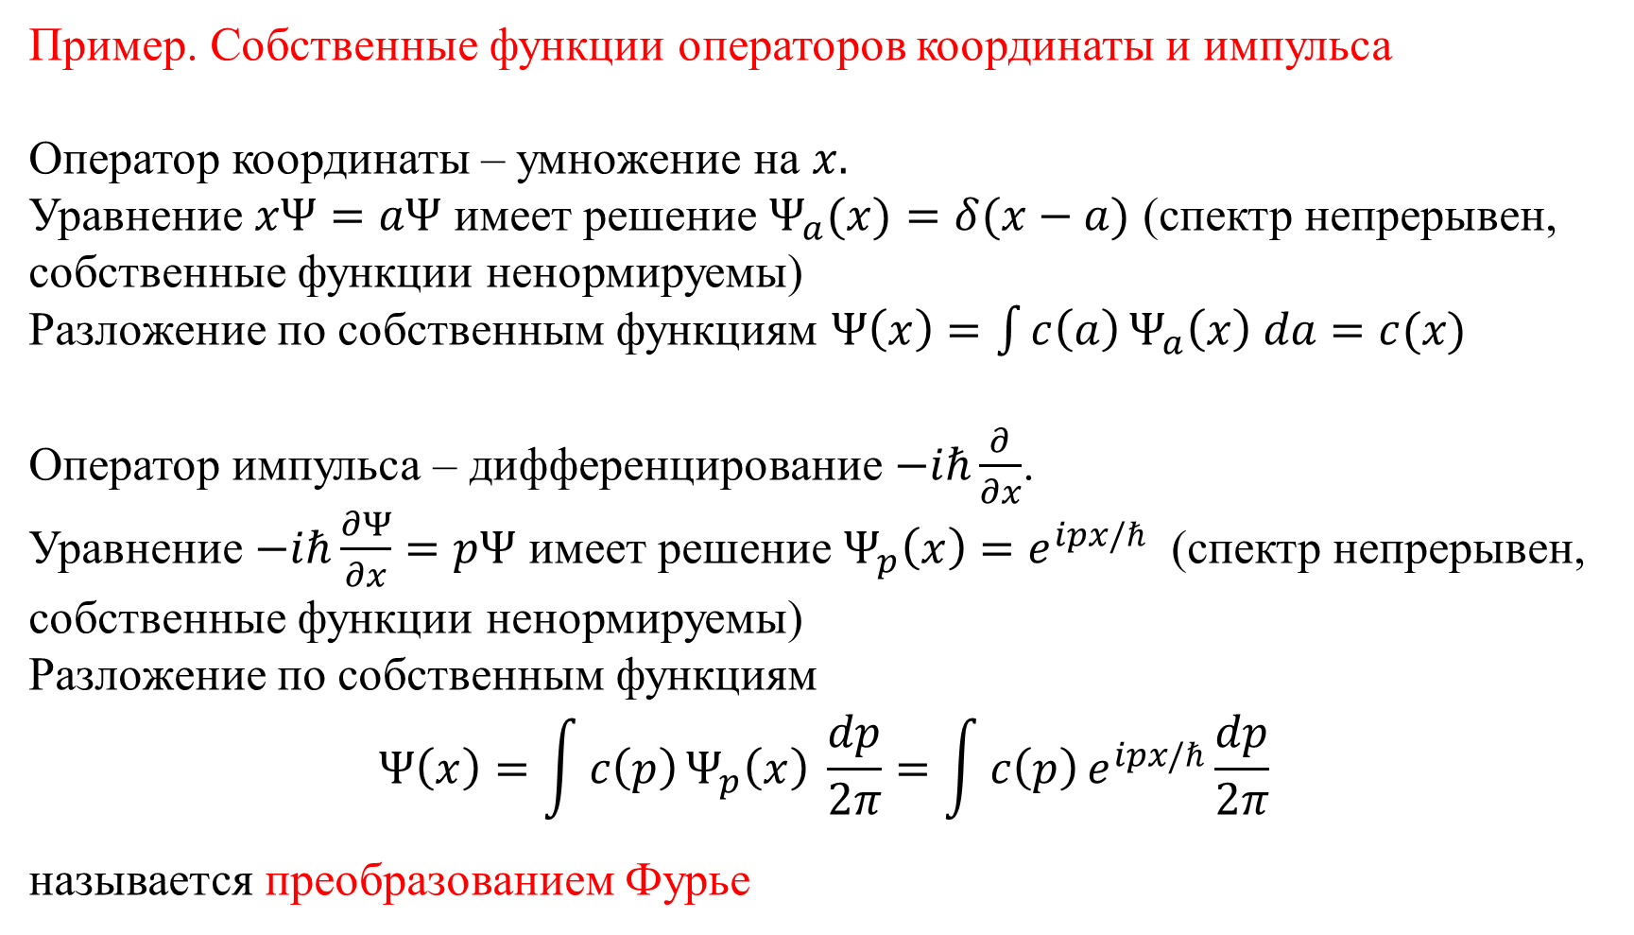
Пример. Собственные функции операторов координаты и импульса
Оператор координаты – умножение на $x.$
Уравнение $xΨ=aΨ$ имеет решение $Ψ_{a}(x)=δ(x−a)$ (спектр непрерывен, собственные функции ненормируемы)
Разложение по собственным функциям $Ψ\left(x\right)=\int{c\left(a\right)}Ψ_{a}\left(x\right) da=c(x)$
Оператор импульса – дифференцирование $−iℏ\frac{∂}{∂x}$.
Уравнение $−iℏ\frac{∂Ψ}{∂x}=pΨ$ имеет решение $Ψ_{p}\left(x\right)=e^{ipx/ℏ}$ (спектр непрерывен, собственные функции ненормируемы)
Разложение по собственным функциям
$$Ψ\left(x\right)=\int{c\left(p\right)}Ψ_{p}\left(x\right) \frac{dp}{2π}=\int{c\left(p\right)}e^{ipx/ℏ}\frac{dp}{2π}$$
называется преобразованием Фурье

Slide 13
Соотношение неопределенностей
Гейзенберга
Нельзя одновременно со сколь угодно высокой точностью определить координаты и импульс микрочастицы.
Соотношение неопределенностей

Slide 14
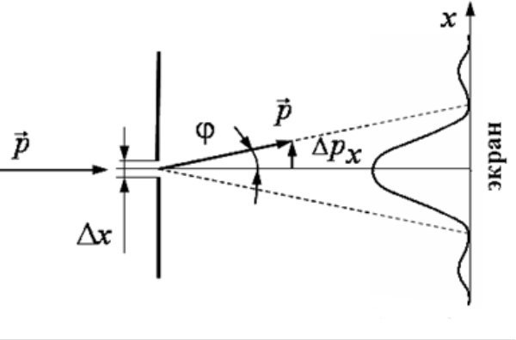
Принцип неопределенности
– длина волны де Бройля, k =1 (край центрального максимума соответствует первому дифракционному минимуму). Тогда из условия минимумов следует:
Умножив обе части равенства на р, получим

Slide 15
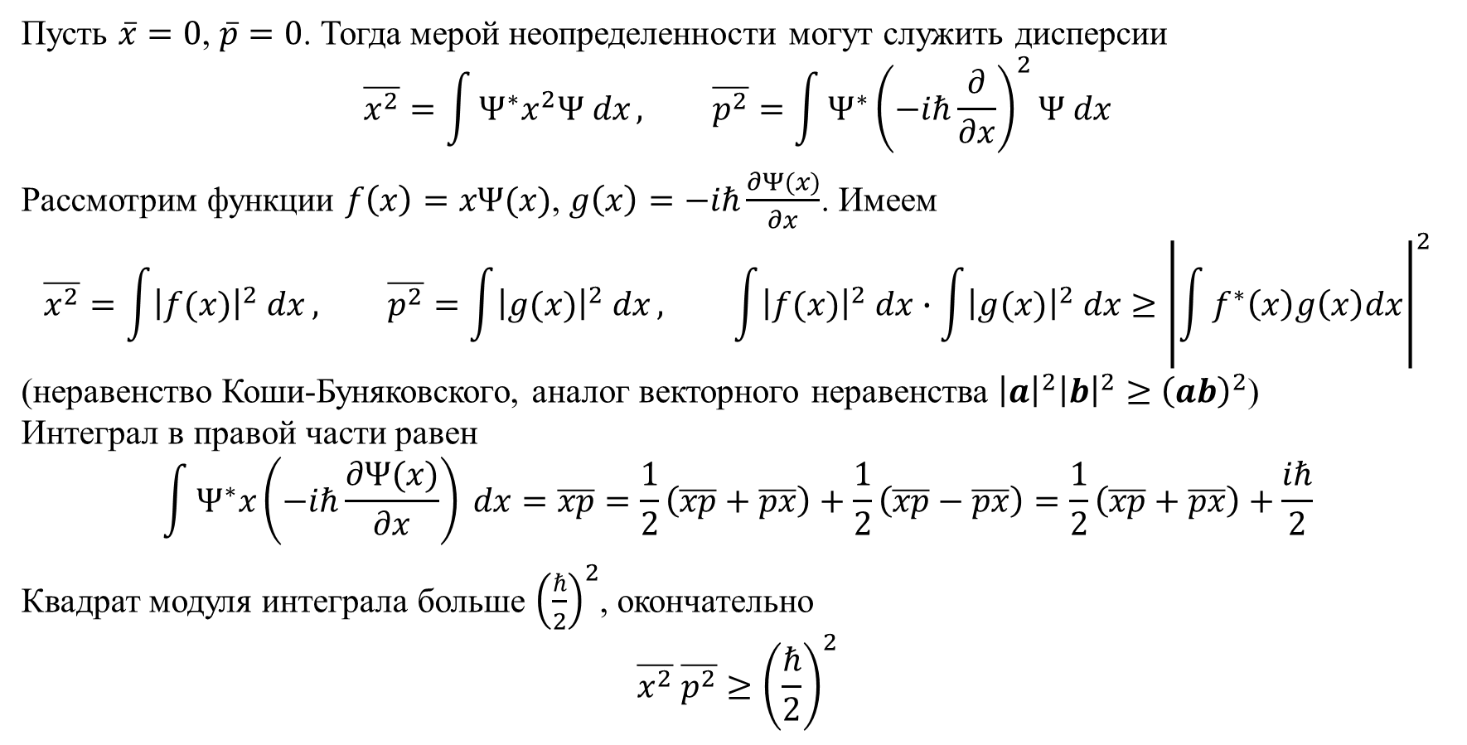
Вывод неравенства Гейзенберга из коммутационных соотношений
Пусть $\overline{x}=0$, $\overline{p}=0$. Тогда мерой неопределенности могут служить дисперсии
$$\overline{x^{2}}=\int{Ψ^{∗}x^{2}Ψ dx}, \overline{p^{2}}=\int{Ψ^{∗}{\left(−iℏ\frac{∂}{∂x}\right)}^{2}Ψ dx}$$
Рассмотрим функции $f\left(x\right)=xΨ(x)$, $g\left(x\right)=−iℏ\frac{∂Ψ(x)}{∂x}$. Имеем
$$\overline{x^{2}}=\int{{\left|f(x)\right|}^{2} dx}, \overline{p^{2}}=\int{{\left|g(x)\right|}^{2} dx}, \int{{\left|f(x)\right|}^{2} dx}∙\int{{\left|g(x)\right|}^{2} dx}≥{\left|\int{f^{∗}\left(x\right)g\left(x\right)dx}\right|}^{2}$$
(неравенство Коши-Буняковского, аналог векторного неравенства ${\left|a\right|}^{2}{\left|b\right|}^{2}≥{\left(ab\right)}^{2}$)
Интеграл в правой части равен
$$\int{Ψ^{∗}x}\left(−iℏ\frac{∂Ψ(x)}{∂x}\right) dx=\overline{xp}=\frac{1}{2}\left(\overline{xp}+\overline{px}\right)+\frac{1}{2}\left(\overline{xp}−\overline{px}\right)=\frac{1}{2}\left(\overline{xp}+\overline{px}\right)+\frac{iℏ}{2}$$
Квадрат модуля интеграла больше ${\left(\frac{ℏ}{2}\right)}^{2}$, окончательно
$$\overline{x^{2}} \overline{p^{2}}≥{\left(\frac{ℏ}{2}\right)}^{2}$$
вещественно

Slide 16
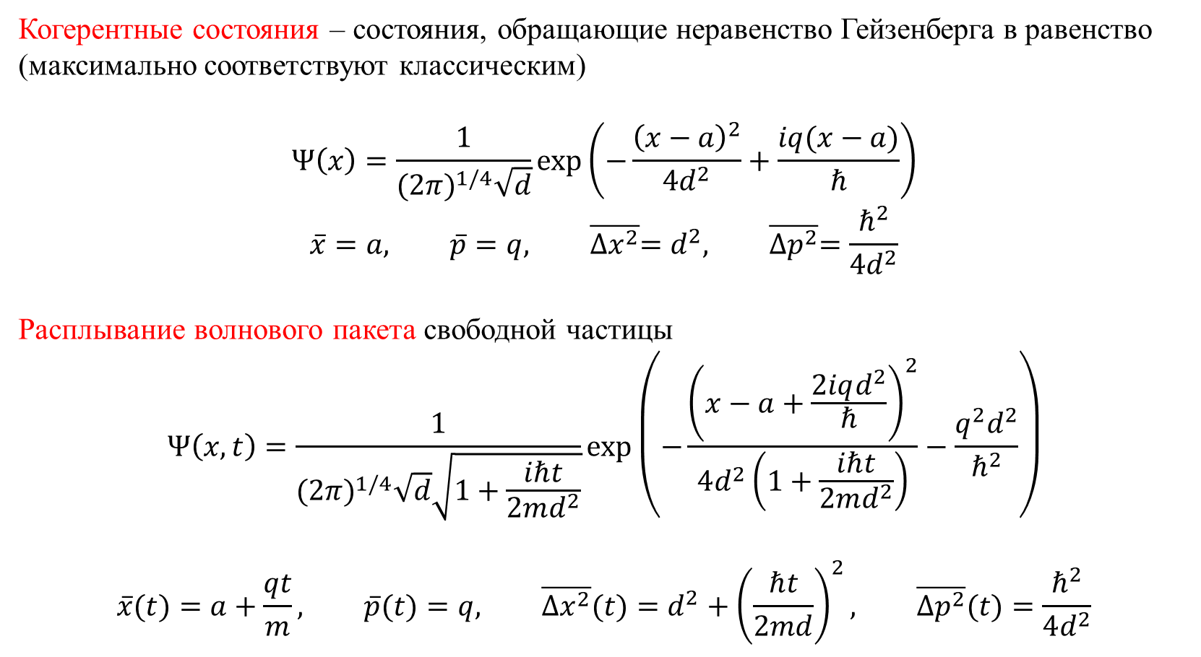
Когерентные состояния – состояния, обращающие неравенство Гейзенберга в равенство (максимально соответствуют классическим)
$$Ψ\left(x\right)=\frac{1}{{(2π)}^{1/4}\sqrt{d}}exp\left(−\frac{{\left(x−a\right)}^{2}}{4d^{2}}+\frac{iq(x−a)}{ℏ}\right)$$
$$\overline{x}=a, \overline{p}=q, \overline{{∆x}^{2}}=d^{2}, \overline{{∆p}^{2}}=\frac{ℏ^{2}}{4d^{2}}$$
Расплывание волнового пакета свободной частицы
$$Ψ\left(x,t\right)=\frac{1}{{(2π)}^{1/4}\sqrt{d}\sqrt{1+\frac{iℏt}{2md^{2}}}}exp\left(−\frac{{\left(x−a+\frac{2iqd^{2}}{ℏ}\right)}^{2}}{4d^{2}\left(1+\frac{iℏt}{2md^{2}}\right)}−\frac{q^{2}d^{2}}{ℏ^{2}}\right)$$
$$\overline{x}(t)=a+\frac{qt}{m}, \overline{p}(t)=q, \overline{{∆x}^{2}}(t)=d^{2}+{\left(\frac{ℏt}{2md}\right)}^{2}, \overline{{∆p}^{2}}(t)=\frac{ℏ^{2}}{4d^{2}}$$

Slide 17



$$t_{1}$$
$$t_{2}>t_{1}$$
$$t_{3}>t_{2}$$

Slide 18
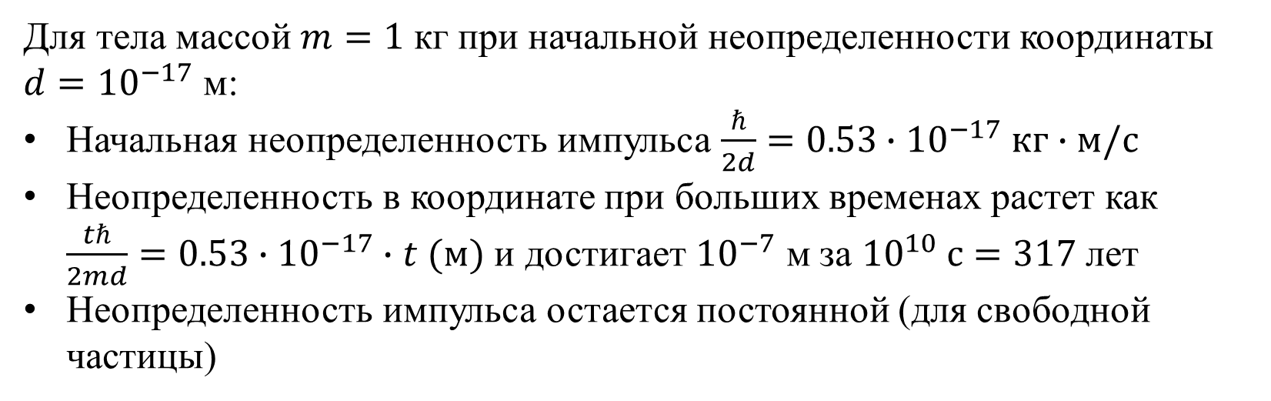
Величина неопределенности и время расплывания пакета для макроскопических тел
Для тела массой $m=1$ кг при начальной неопределенности координаты $d={10}^{−17}$ м:
Начальная неопределенность импульса $\frac{ℏ}{2d}=0.53∙{10}^{−17} кг∙м/с$
Неопределенность в координате при больших временах растет как $\frac{tℏ}{2md}=0.53∙{10}^{−17}∙t (м)$ и достигает ${10}^{−7}$ м за ${10}^{10} с=317$ лет
Неопределенность импульса остается постоянной (для свободной частицы)

Slide 19
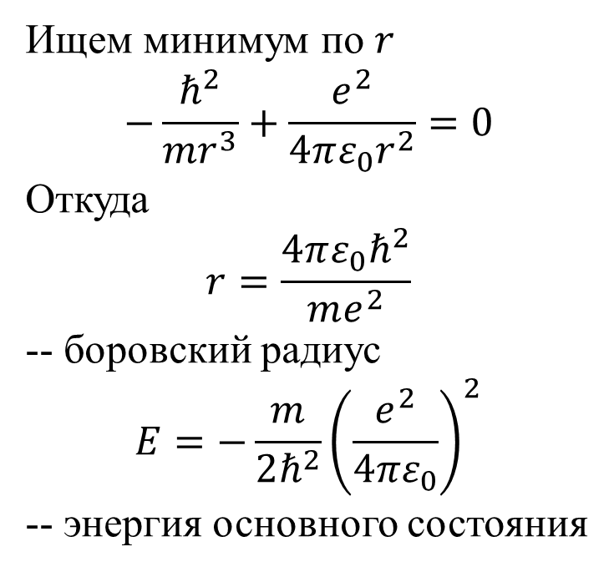
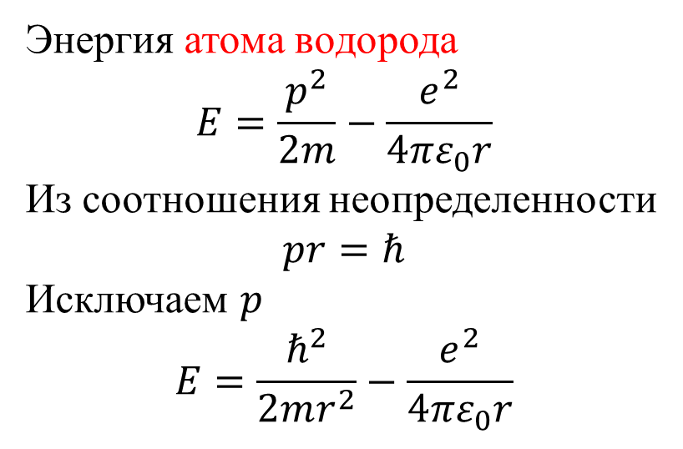
Принцип неопределенности и оценка энергии основного состояния
Энергия атома водорода
$$E=\frac{p^{2}}{2m}−\frac{e^{2}}{4πε_{0}r}$$
Из соотношения неопределенности
$$pr=ℏ$$
Исключаем $p$
$$E=\frac{ℏ^{2}}{2mr^{2}}−\frac{e^{2}}{4πε_{0}r}$$
Ищем минимум по $r$
$$−\frac{ℏ^{2}}{mr^{3}}+\frac{e^{2}}{4πε_{0}r^{2}}=0$$
Откуда
$$r=\frac{4πε_{0}ℏ^{2}}{me^{2}}$$
-- боровский радиус
$$E=−\frac{m}{2ℏ^{2}}{\left(\frac{e^{2}}{4πε_{0}}\right)}^{2}$$
-- энергия основного состояния

Slide 20
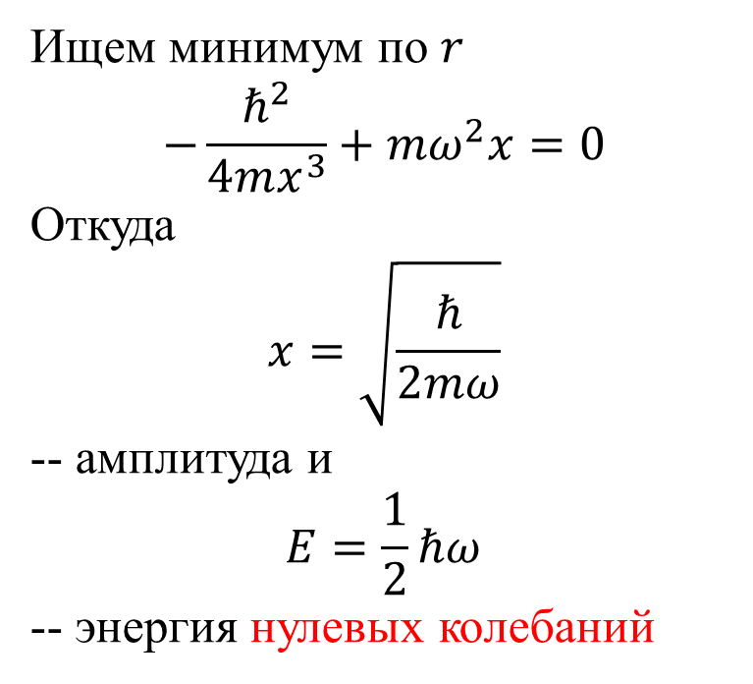
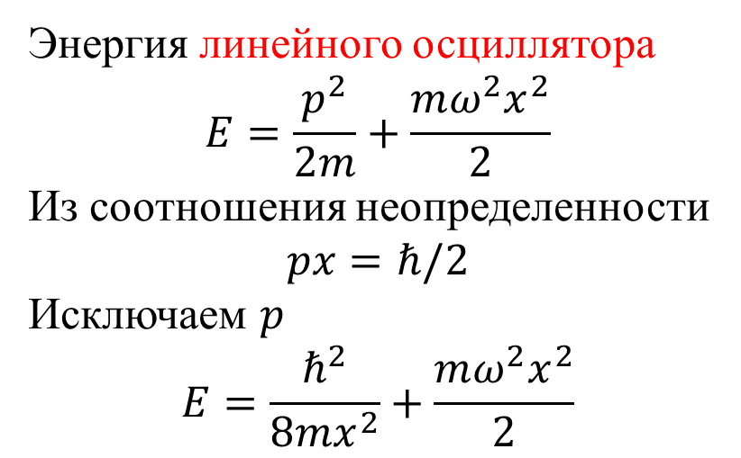
Энергия линейного осциллятора
$$E=\frac{p^{2}}{2m}+\frac{mω^{2}x^{2}}{2}$$
Из соотношения неопределенности
$$px=ℏ/2$$
Исключаем $p$
$$E=\frac{ℏ^{2}}{8mx^{2}}+\frac{mω^{2}x^{2}}{2}$$
Ищем минимум по $r$
$$−\frac{ℏ^{2}}{4mx^{3}}+mω^{2}x=0$$
Откуда
$$x=\sqrt{\frac{ℏ}{2mω}}$$
-- амплитуда и
$$E=\frac{1}{2}ℏω$$
-- энергия нулевых колебаний

Slide 21
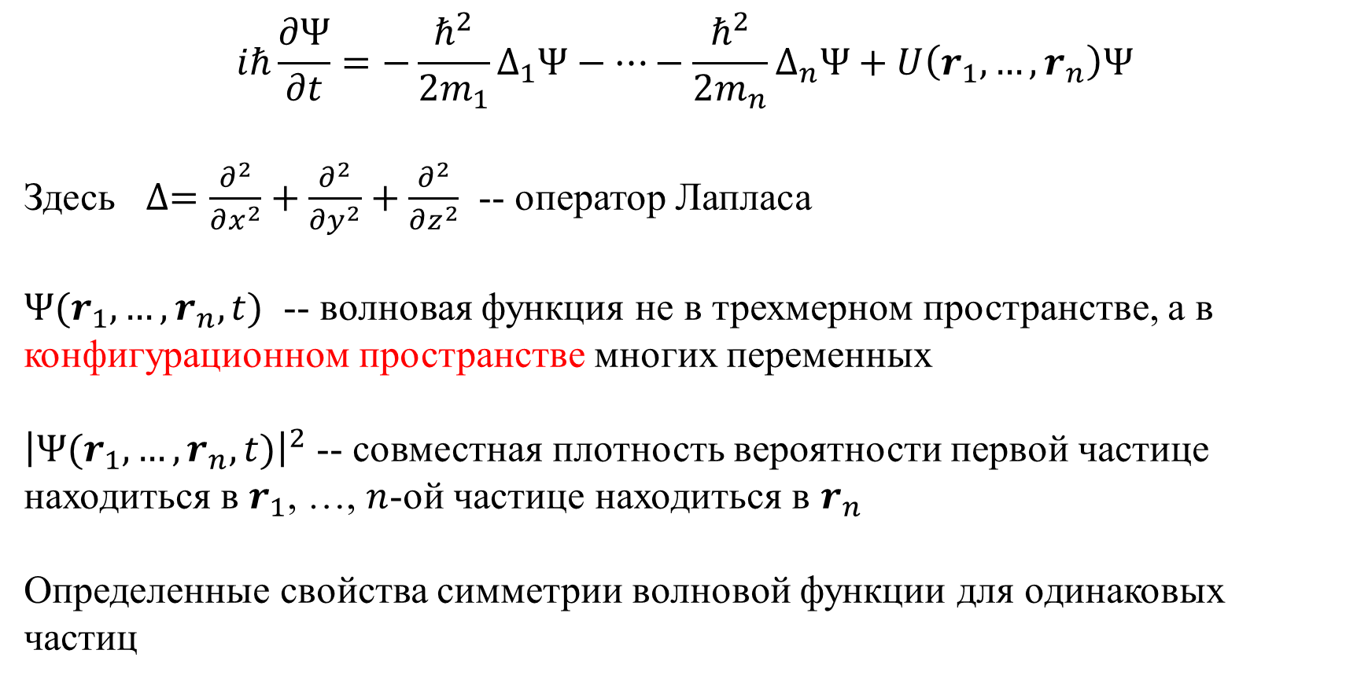
Уравнение Шредингера для системы многих частиц
$$iℏ\frac{∂Ψ}{∂t}=−\frac{ℏ^{2}}{2m_{1}}∆_{1}Ψ−…−\frac{ℏ^{2}}{2m_{n}}∆_{n}Ψ+U\left(r_{1},…,r_{n}\right)Ψ$$
Здесь $∆=\frac{∂^{2}}{∂x^{2}}+\frac{∂^{2}}{∂y^{2}}+\frac{∂^{2}}{∂z^{2}}$ -- оператор Лапласа
$Ψ(r_{1},…,r_{n},t)$ -- волновая функция не в трехмерном пространстве, а в конфигурационном пространстве многих переменных
${\left|Ψ(r_{1},…,r_{n},t)\right|}^{2}$ -- совместная плотность вероятности первой частице находиться в $r_{1}$, …, $n$-ой частице находиться в $r_{n}$
Определенные свойства симметрии волновой функции для одинаковых частиц

